Slide 1




Разработка программного обеспечения для автоматизированного проведения экспериментов по изучению механизмов генерации синглетного кислорода
Студент-докладчик: Климов Богдан Алексеевич, гр. 22357
Научный руководитель: к.ф.-м.н., Ершов Кирилл Сергеевич
Место прохождения практики: ИХКГ СО РАН, гр. МФД

Slide 2
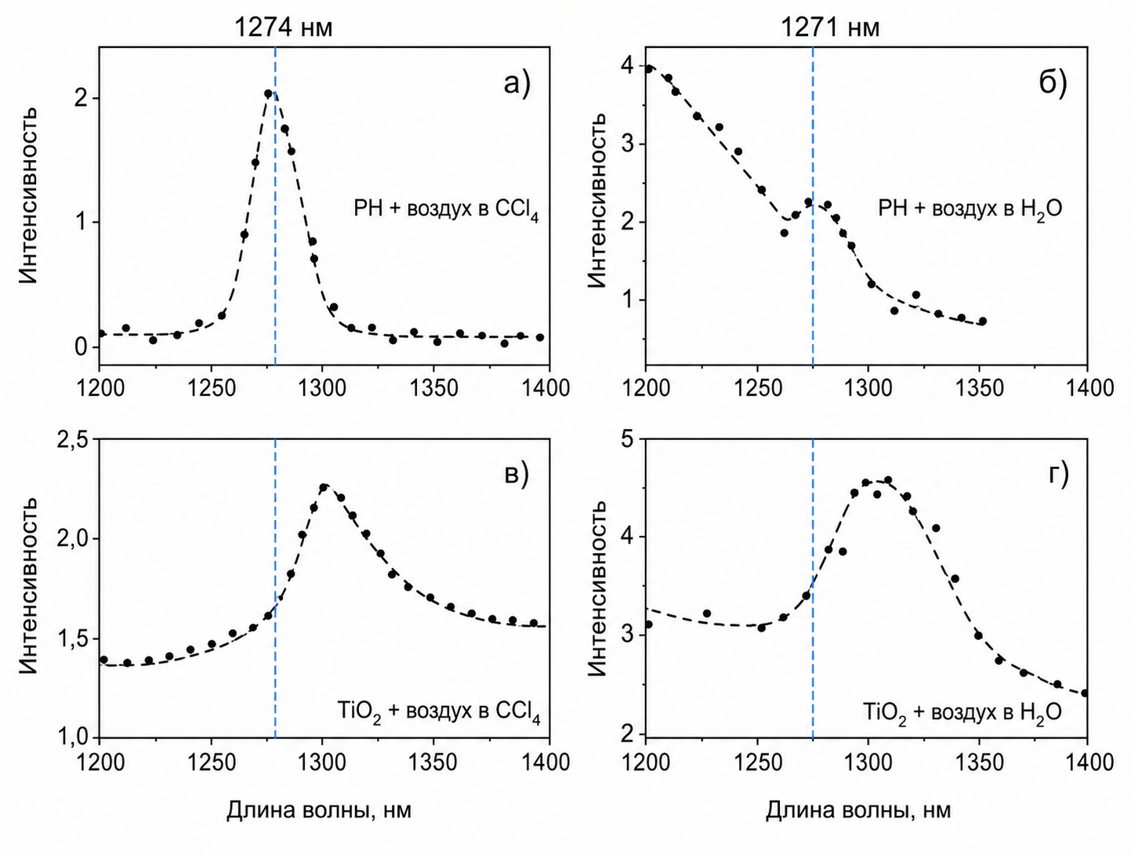

Область исследования
Автоматизация экспериментальных исследований в физической химии и спектроскопии, включая управление оборудованием, сбор данных и обработку сигналов для получения спектров люминесценции синглетного кислорода.
$PH$ – фотолюминофор.
${CCI}_{4}$ – тетрахлорметан.
$TiO_{2}$ – диоксид титана.
$H_{2}O$ – вода.
а) $PH$ на воздухе в ${CCI}_{4}$.
б) $PH$ на воздухе в $H_{2}O$.
в) $TiO_{2}$ на воздухе в ${CCI}_{4}$.
г) $TiO_{2}$ на воздухе в $H_{2}O$.
Источник:
Demyanenko A. V., Bogomolov A. S., Dozmorov N. V. et al., The Journal of Physical Chemistry C, 2019.
Примеры спектров люминесценции синглетного кислорода
2

Slide 3
Актуальность работы
Длительный ручной сбор и обработка данных с измерительного оборудования.
Необходимость постоянного присутствия исследователя в эксперименте.
Невозможность измерений при быстром фоторазложении активирующего вещества.
Таким образом, существует необходимость создания автоматизированной системы синхронного управления приборами и обработки данных.
3

Slide 4
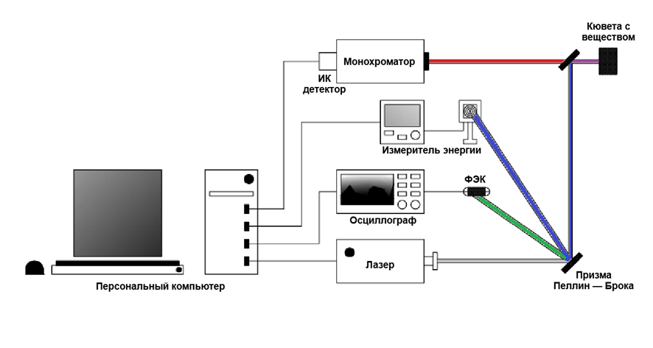
Цель работы
Разработать программное обеспечение для автоматизации эксперимента по регистрации спектров люминесценции синглетного кислорода.
Схема экспериментальной установки
4

Slide 5
Основные задачи
Реализация модулей для управления лазером, монохроматором, осциллографом и измерителем энергии.
Реализация модулей для построения спектра методами интегрирования и аппроксимации.
Разработка удобного графического интерфейса для управления экспериментом.
Реализация модуля автоматической калибровки оборудования по эталонным измерениям.
Проведение тестирования программного обеспечения.
5

Slide 6
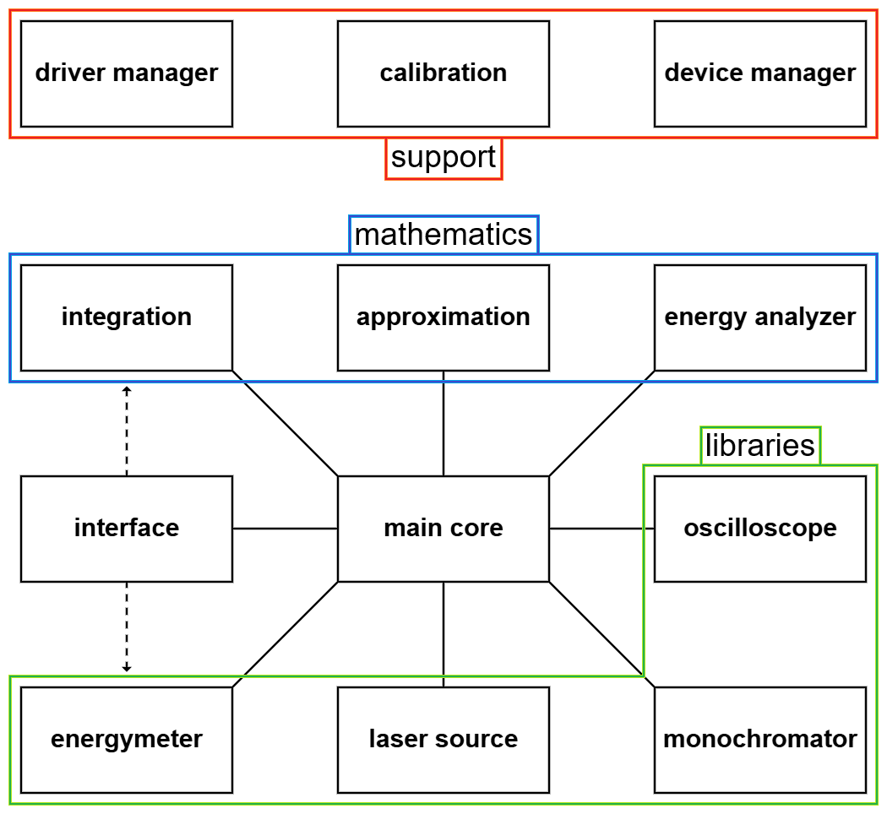
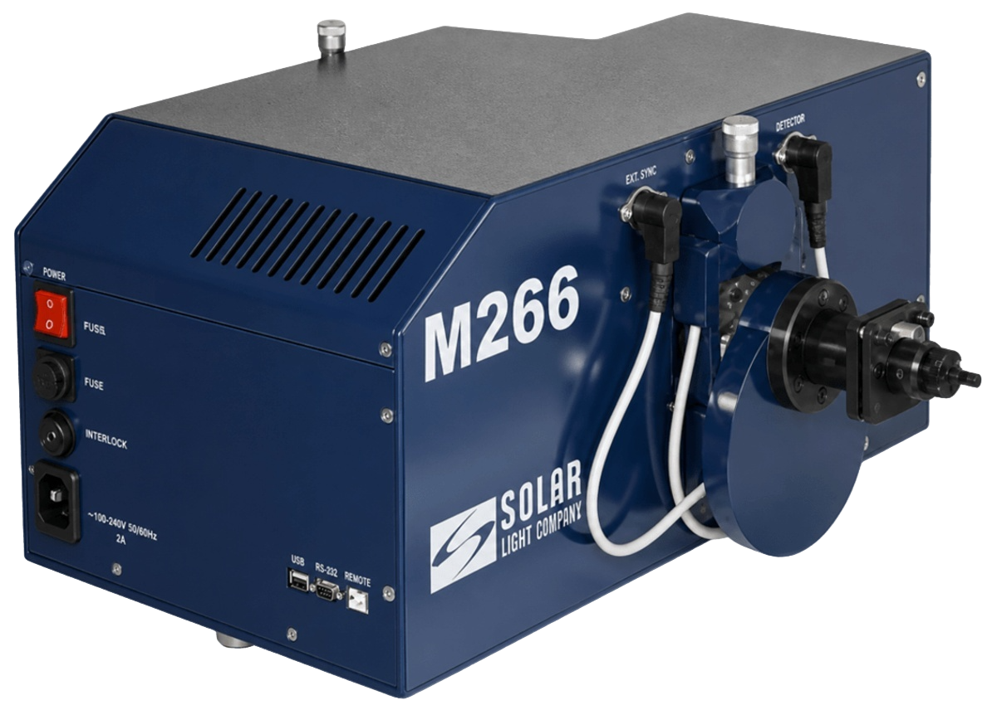
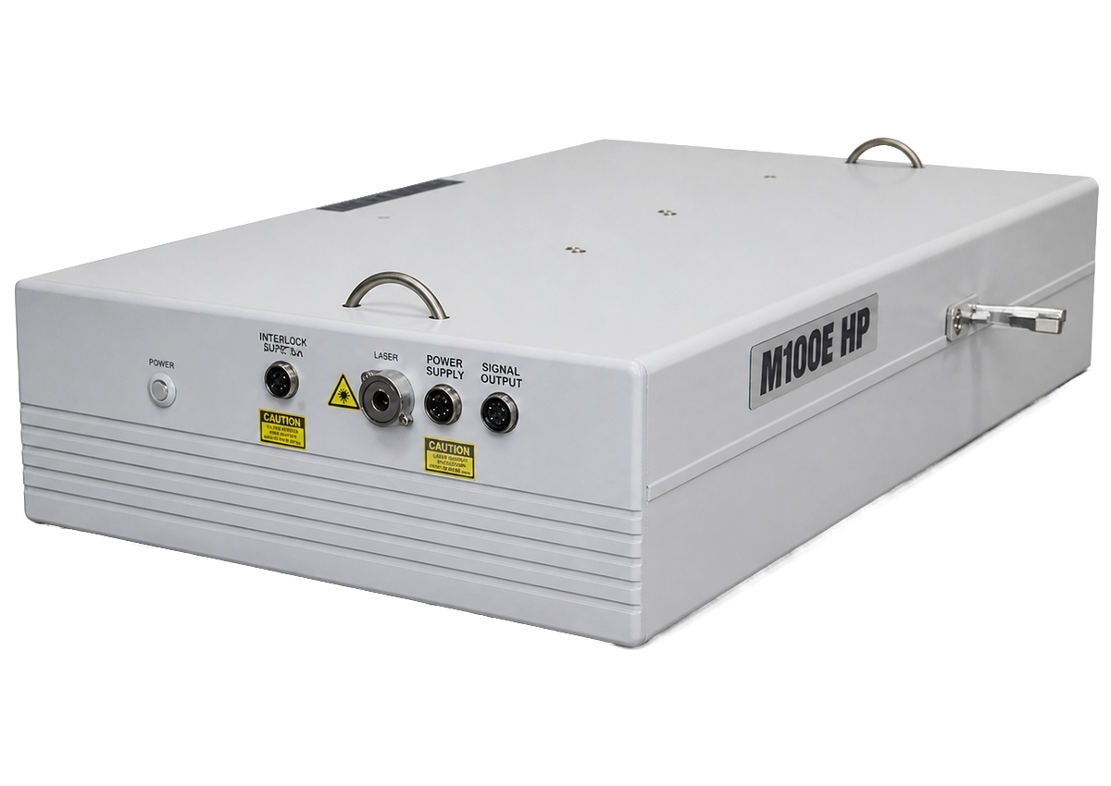
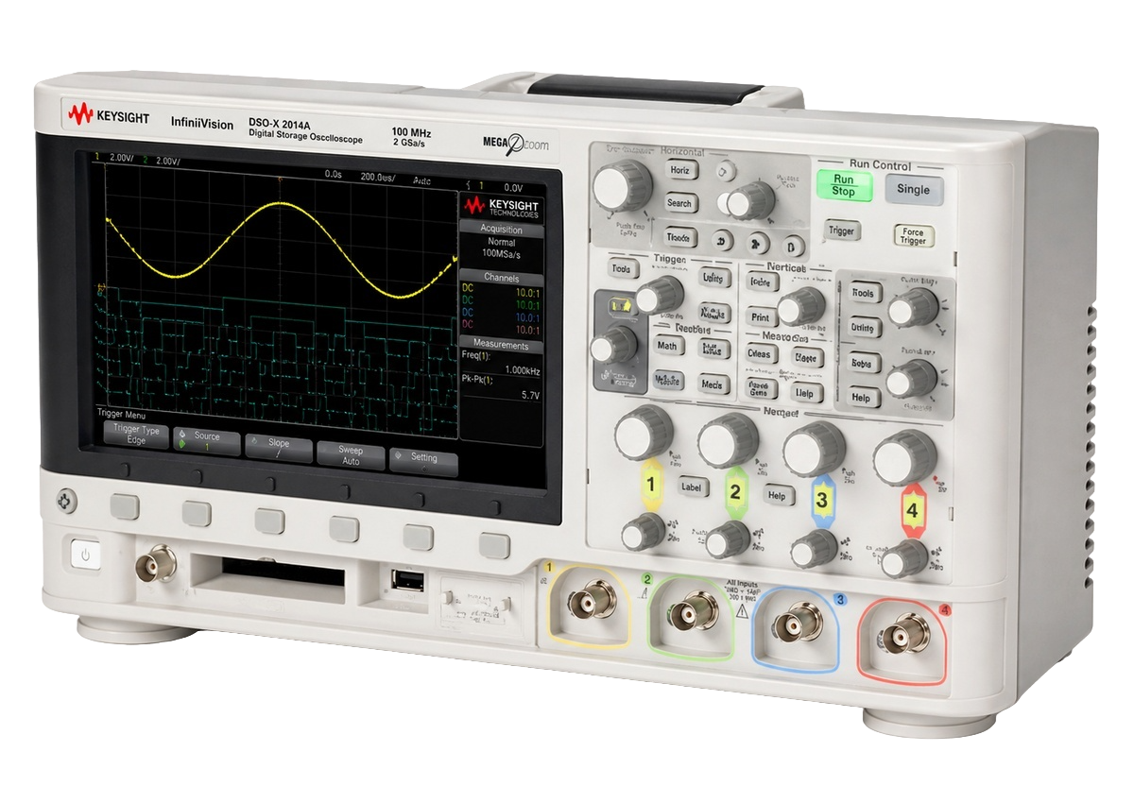
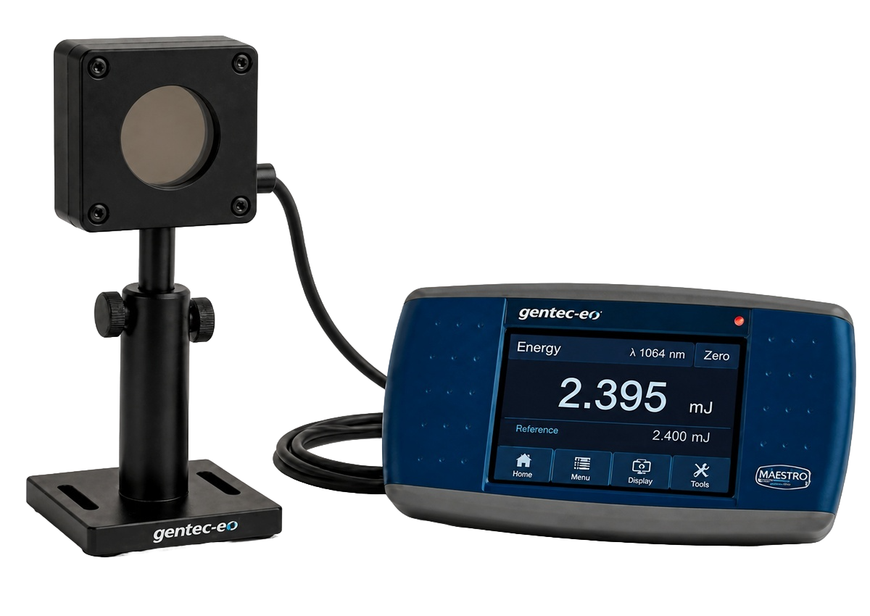
Структура комплекса
Монохроматор M266-IV
(Solar Laser Systems)
Лазер LS-2145-OPO
(OPO, Lotis Tii 2145)
Осциллограф MSOX2024A
(Keysight)
Энергометр QE25SP-S-MT-D0
(Gentec-EO)
Схема программного обеспечения
6

Slide 7
Модуль монохроматора
Задача: Создание библиотеки для управления монохроматором.
Реализация:
Работа через USB-порт.
Использование драйвера Cypress CYUSB.
Использование SDK от производителя.
Реализация обёртки для Python через ctypes.
Результат: Библиотека работает через USB с использованием драйвера, SDK и обёртки ctypes.
7

Slide 8
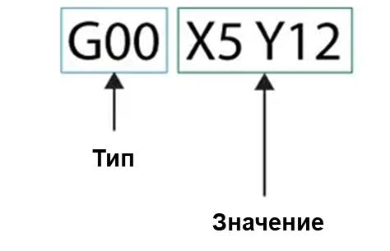

Модуль лазера
Задача: Создание библиотеки для управления лазером.
Реализация:
Установка драйвера виртуального порта.
Работа через COM-порт.
Протокол на основе G-кодов.
Результат: Библиотека работает через драйвер виртуального COM-порта (Prolific) с использованием G-кодов для управления.
Пример команды G-кода
8

Slide 9
Модуль осциллографа
Задача: Создание библиотеки для управления осциллографом.
Реализация:
Работа через USB-порт.
Использование драйвера USBTMC.
Использование протокола SCPI.
Результат: Библиотека работает через USB-порт с использованием встроенного в Windows драйвера USBTMC и протокола SCPI для измерительных приборов.
9

Slide 10

Модуль измерителя энергии
Задача: Создание библиотеки для управления измерителем энергии.
Реализация:
Установка драйвера виртуального порта.
Работа через COM-порт.
Использование текстового протокола Text Mode.
Результат: Библиотека работает через драйвер виртуального COM-порта (FTDI) с использованием текстовых команд.
10

Slide 11
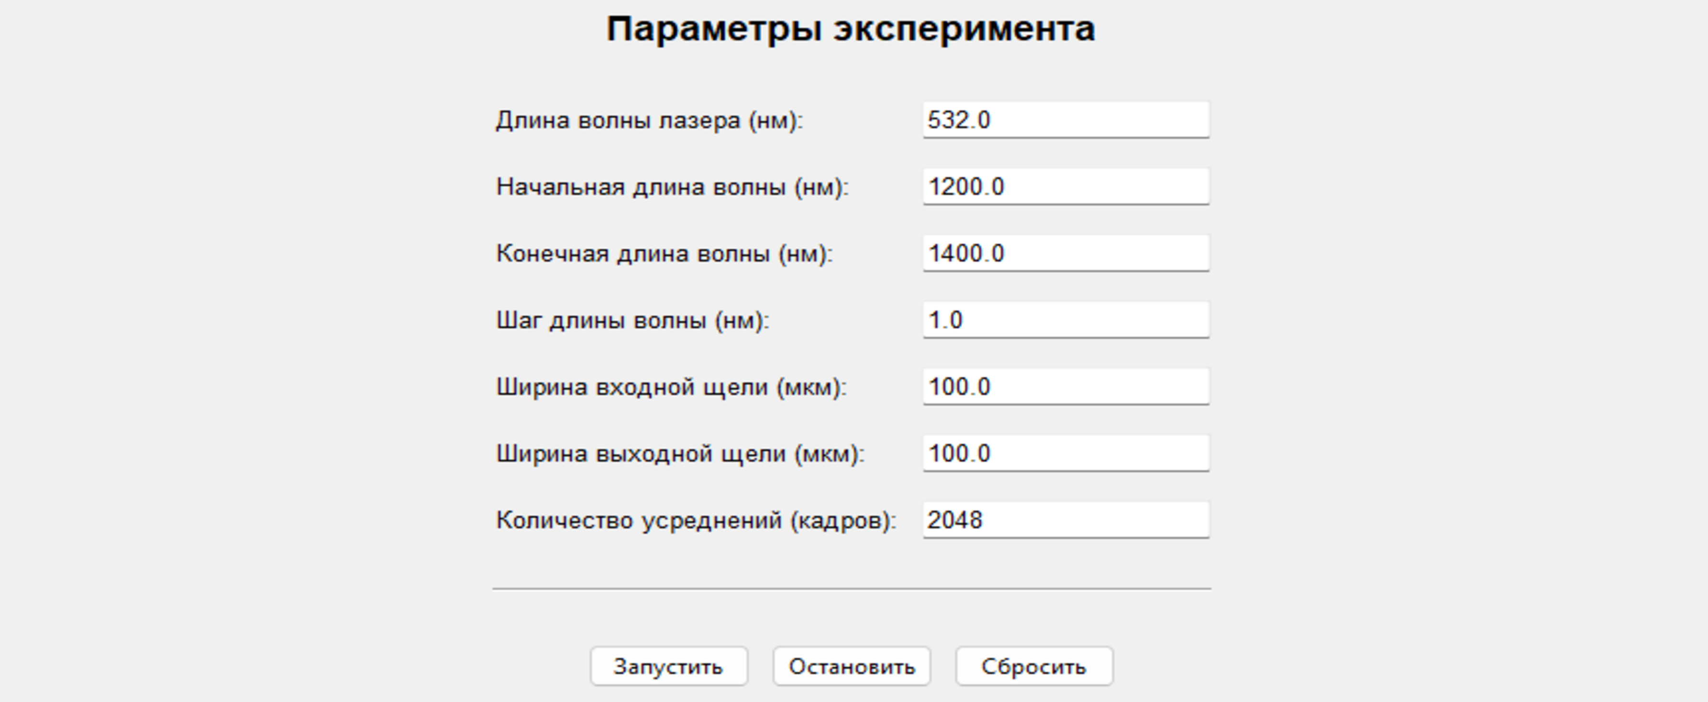
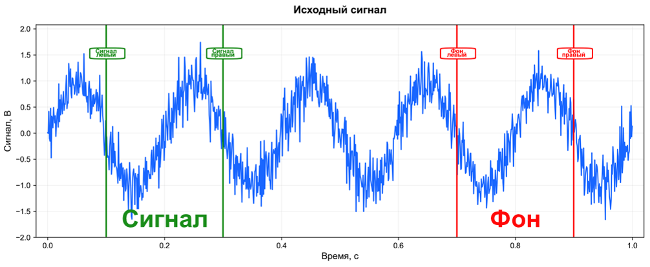
Модуль интерфейса
Возможности:
Задание параметров эксперимента.
Запуск эксперимента.
Возможности:
Отображение исходного сигнала с осциллографа.
Интерактивное задание границ интегрирования.
11

Slide 12
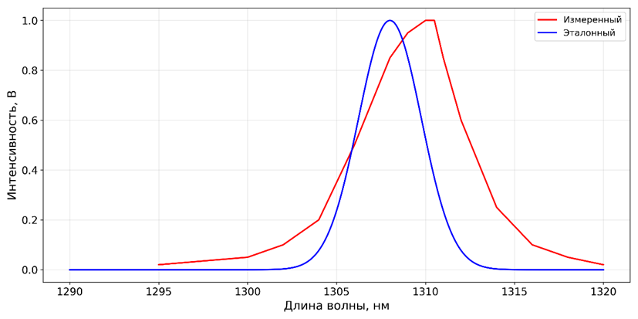
Проведение тестирования
Спектр светодиода LFO-403
12

Slide 13
Полученные результаты
Разработаны модули управления лазером, монохроматором, осциллографом и измерителем энергии.
Реализованы модули для построения спектра методами интегрирования и аппроксимации.
Разработан графический интерфейс для удобного управления экспериментом.
Реализован модуль автоматической калибровки оборудования по эталонным измерениям.
Проведено успешное тестирование программного обеспечения.
13

Slide 14
Разработка программного обеспечения для автоматизированного проведения экспериментов по изучению механизмов генерации синглетного кислорода
Студент-докладчик: Климов Богдан Алексеевич, гр. 22357
Научный руководитель: к.ф.-м.н., Ершов Кирилл Сергеевич
Место прохождения практики: ИХКГ СО РАН, гр. МФД

Slide 15
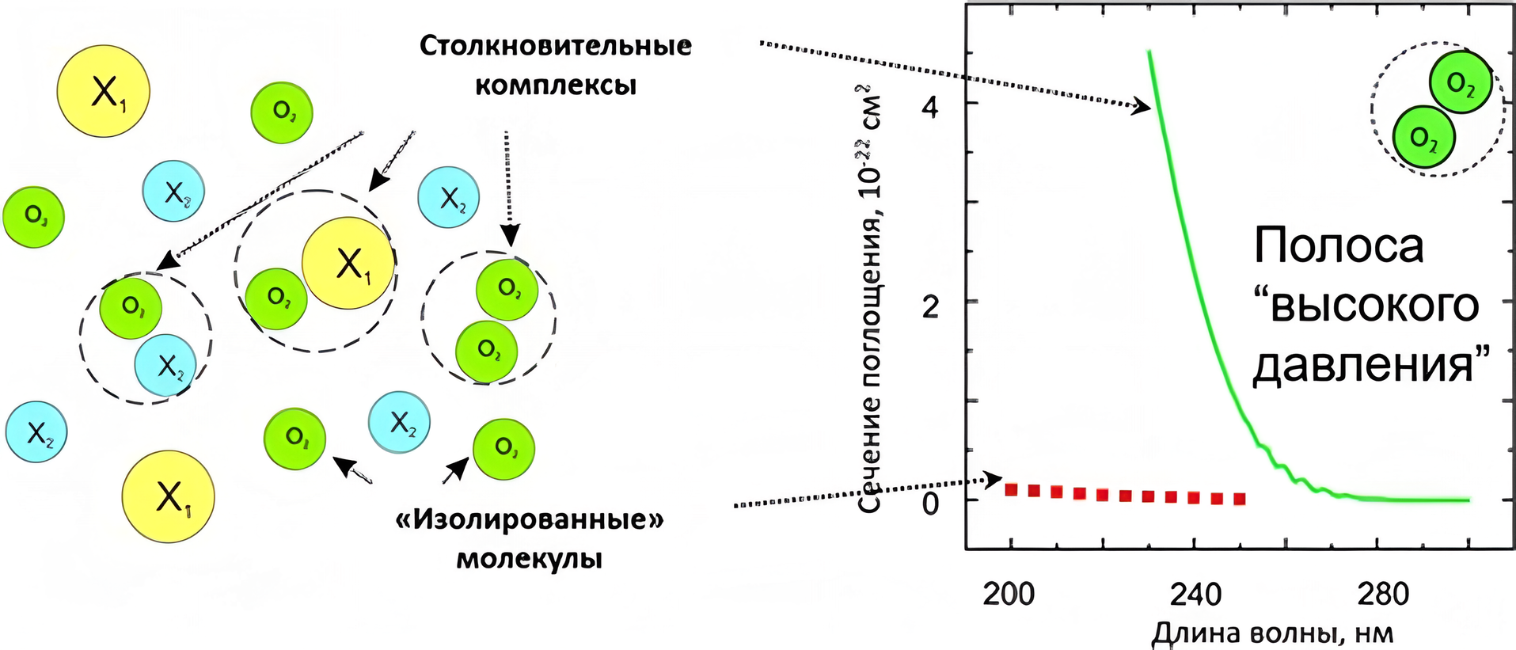
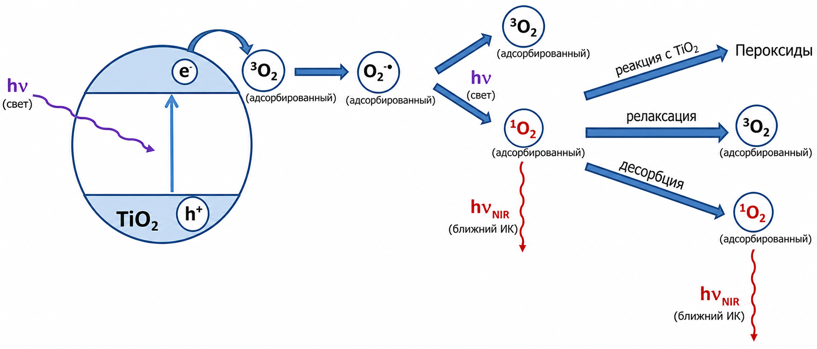

Синглетный кислород
Синглетный кислород $\left(O_{2}\left(a^{1}Δ_{g}\right)\right)$— это электронно-возбуждённая форма молекулы кислорода. Благодаря высокой химической активности он используется в фотодинамической терапии, фотокатализе, очистки воды или газа и т. д.
Образование синглетного кислорода из столкновительных комплексов молекул
Схема образования синглетного кислорода
при облучении оксида титана
15

Slide 16
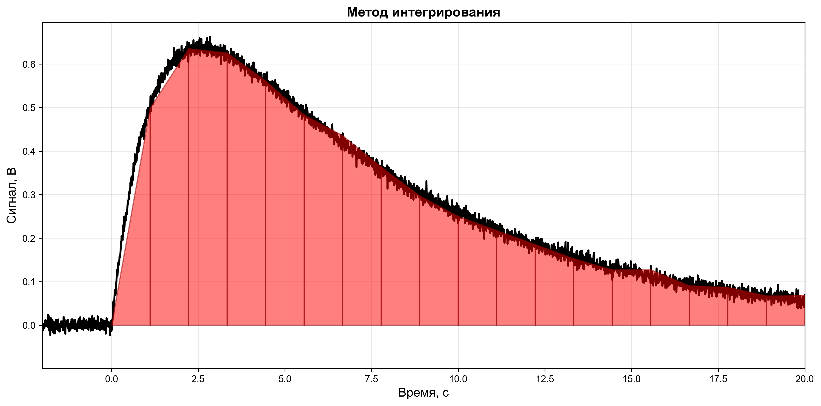
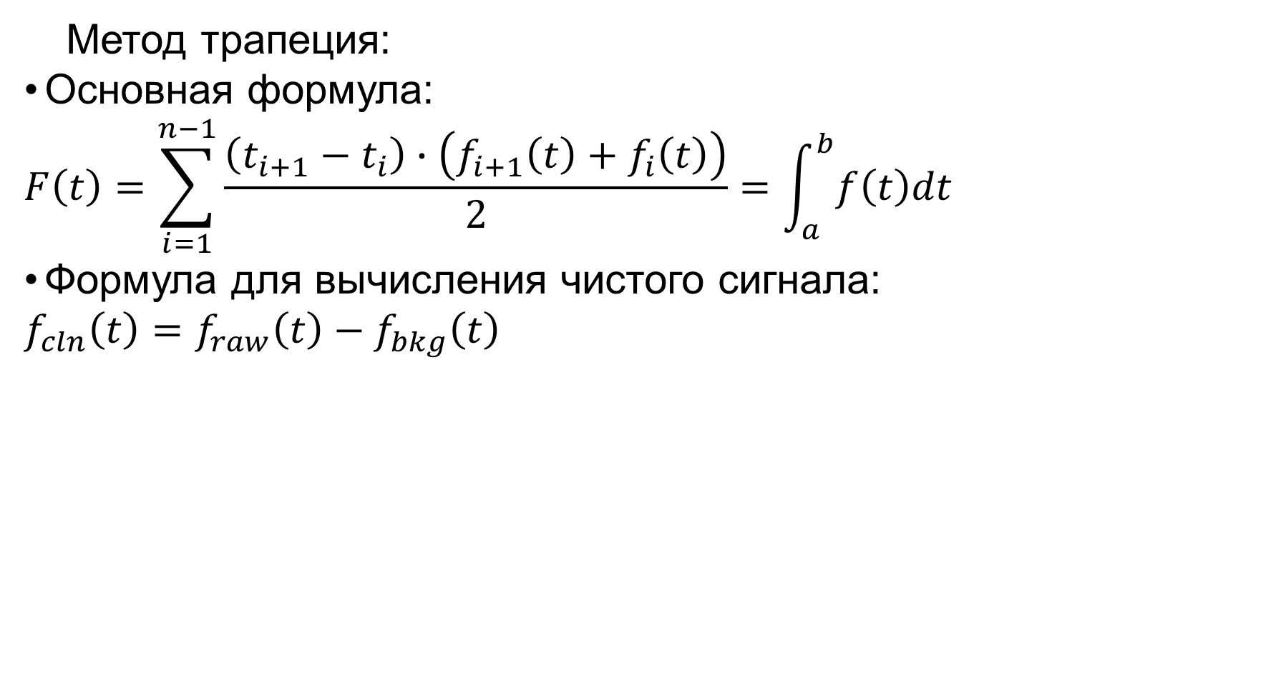
Метод интегрирования
Метод трапеция:
Основная формула:
$$F\left(t\right)=\sum_{i=1}^{n−1}{\frac{\left(t_{i+1}−t_{i}\right)∙\left(f_{i+1}\left(t\right)+f_{i}\left(t\right)\right)}{2}}=\int_{a}^{b}{f\left(t\right)dt}$$
Формула для вычисления чистого сигнала:
$$f_{cln}\left(t\right)=f_{raw}\left(t\right)−f_{bkg​}\left(t\right)$$
16

Slide 17
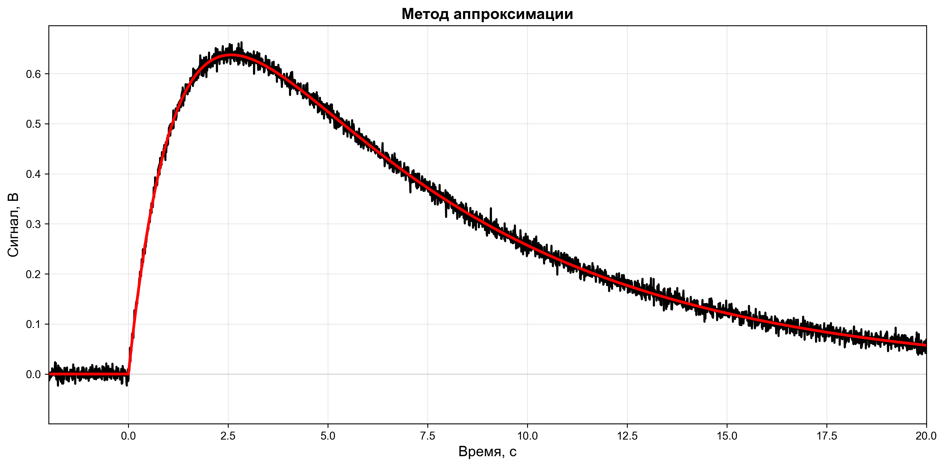
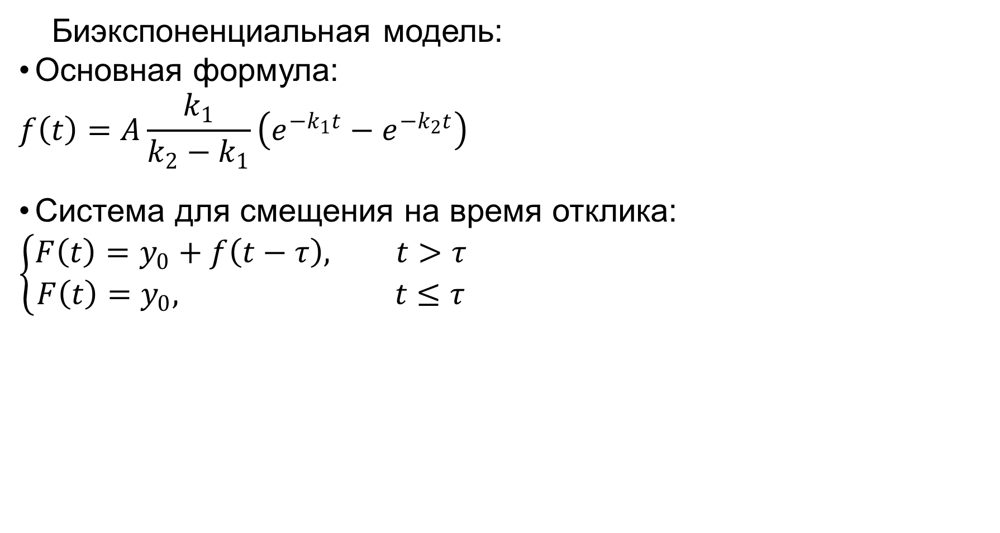
Метод аппроксимации
Биэкспоненциальная модель:
Основная формула:
$$f\left(t\right)=A\frac{k_{1}}{k_{2}−k_{1}}\left(e^{−k_{1}t}−e^{−k_{2}t}\right)$$
Система для смещения на время отклика:
$$\left\{\begin{aligned}F\left(t\right)=y_{0}+f\left(t−τ\right), t>τ \\ F\left(t\right)=y_{0}, t≤τ\end{aligned}\right.$$
17

Slide 18
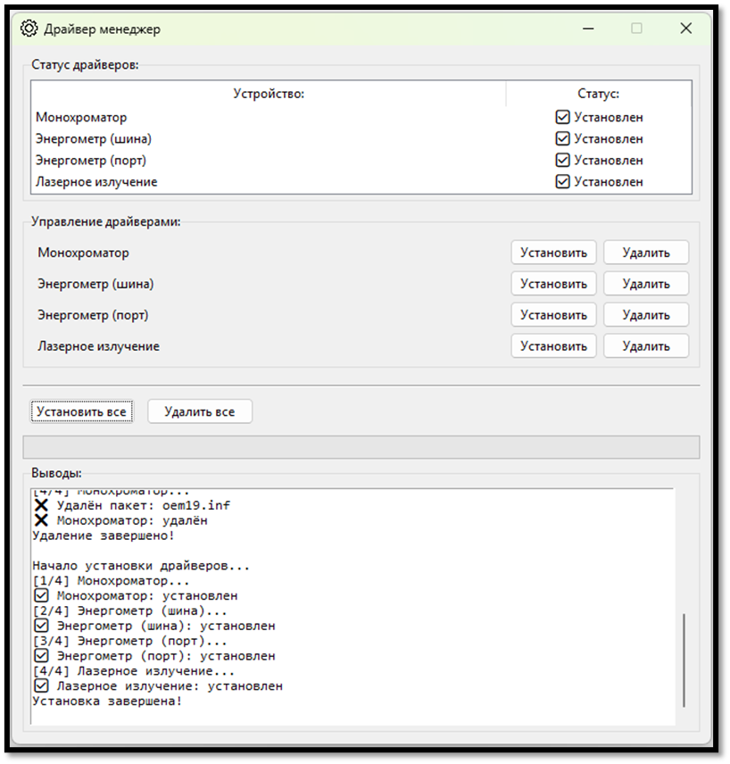
Менеджер драйверов
Возможности:
Отображение статуса драйверов каждого устройства.
Полная установка и удаление всех драйверов.
Выборочная установка и удаление конкретного драйвера.
Компоненты:
Инструкция установки (.inf).
Ядро драйвера (.sys).
Цифровая подпись (.cat).
Графический интерфейс
модуля установки драйверов
18

Slide 19
Сниффер трафика
Сниффер — программа или устройство для перехвата и анализа трафика между компьютером и оборудованием с целью изучения протокола обмена данными.
Назначение:
Производитель не предоставляет открытый API или SDK.
Неизвестен протокол обмена командами.
Необходимо понять, какие команды отправляются устройству.
Типы:
Программный (WireShark) — перехват пакетов на уровне операционной системы.
Аппаратный (Arduino) — физическое подключение между компьютером и устройством.
19

Slide 20
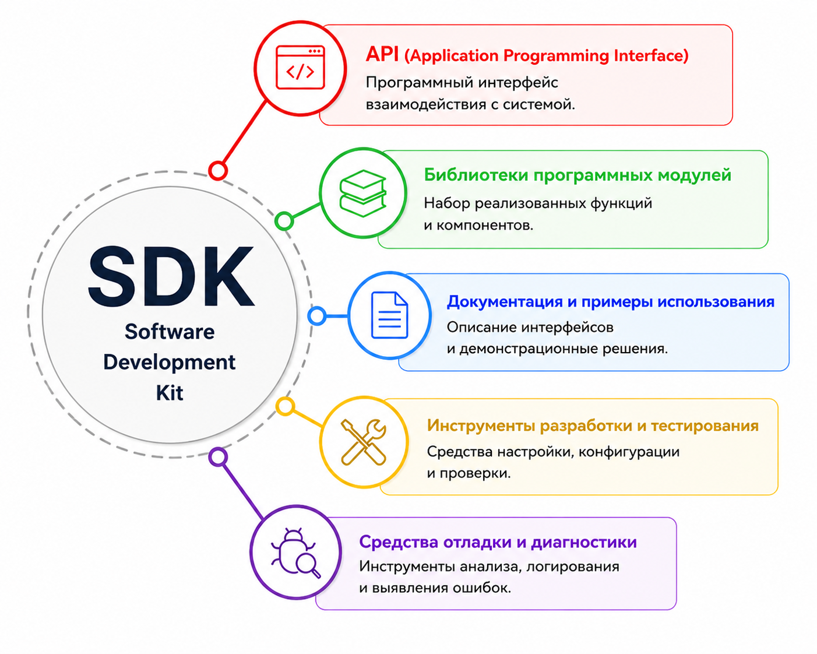
Программный комплект
SDK (Software Development Kit)
Набор инструментов разработки, предоставляемый производителем оборудования.
Преимущества:
Не требуется реверс-инжиниринг протокола.
Доступ ко всем функциям устройства.
Официальная поддержка производителя.
20

Slide 21
Параметры эксперимента
21

Slide 22
Исходный сигнал
22

Slide 23
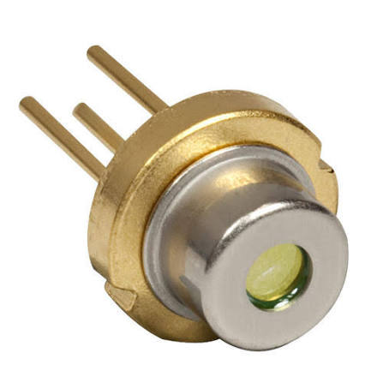
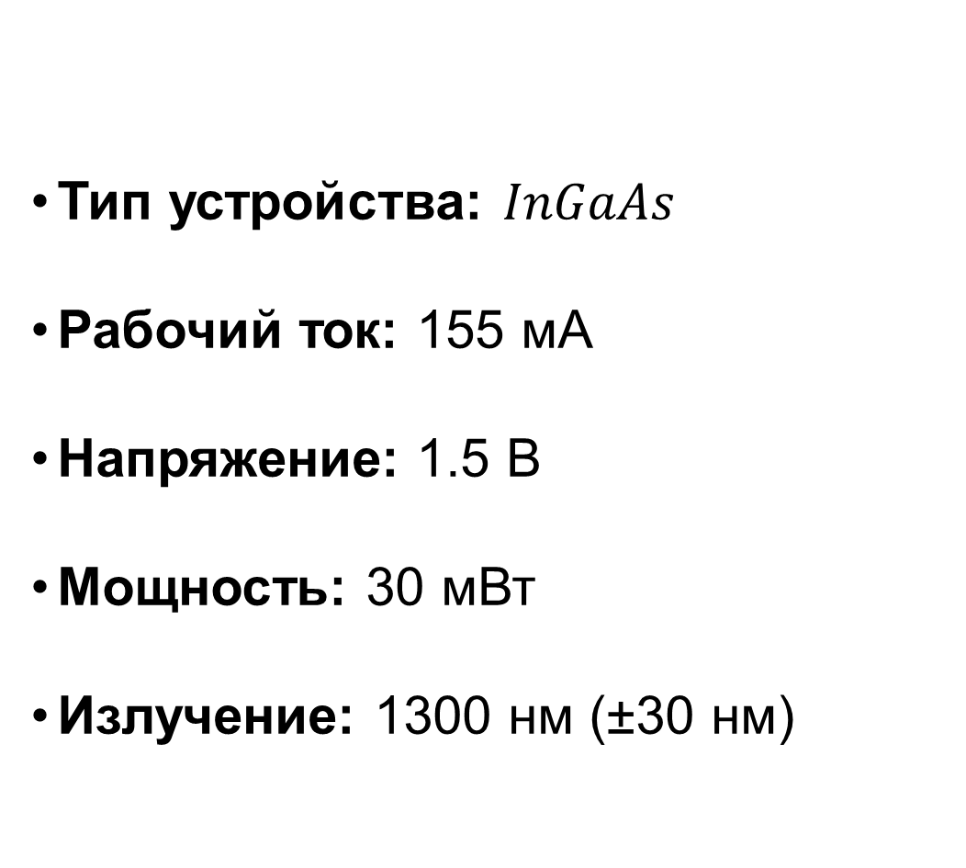
Светодиод LFO-403
Тип устройства: $InGaAs$
Рабочий ток: 155 мА
Напряжение: 1.5 В
Мощность: 30 мВт
Излучение: 1300 нм (±30 нм)
23

Slide 24
Разработка программного обеспечения для автоматизированного проведения экспериментов по изучению механизмов генерации синглетного кислорода
Студент-докладчик: Климов Богдан Алексеевич, гр. 22357
Научный руководитель: к.ф.-м.н., Ершов Кирилл Сергеевич
Место прохождения практики: ИХКГ СО РАН, гр. МФД

